Slide 1
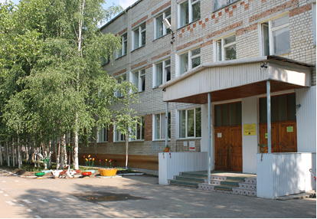
Открытие онлайн - клуба «Пеленашки» для родителей детей младенческого и раннего возраста, не посещающих ДОУ
Учитель-логопед
МАДОУ ДС № 37
«Дружная семейка»
Жданова Розалия Фаритовна

Slide 2
Инновационный проект «В ясли с пеленок»
Социальная значимость проекта
Национальный проект «Демография»
Национальный проект «Образование»
Реализуется через: создание условий дошкольного образования для детей в возрасте до трёх лет;
содействие занятости женщин
Реализуется через: создание условий для всестороннего развития детей младенческого и раннего возраста;
психолого-педагогической поддержки семей в вопросах воспитании и развития детей

Slide 3
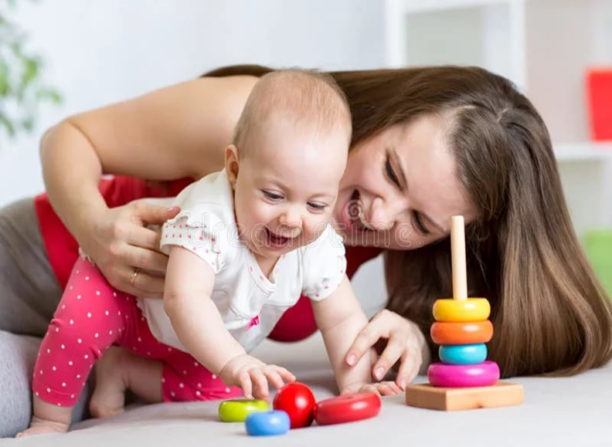
Инновационный проект «В ясли с пеленок»
Цели:
Повышение качества образовательного процесса, через психолого-педагогическое сопровождение семьи в период ожидания ребенка, а также в первичной социализации детей младенческого и раннего возраста в созданной развивающей предметно - пространственной среде

Slide 4
Задачи | Ожидаемые результаты
1. Повышение уровня профессиональной компетентности педагогов по вопросам взаимодействия с родителями детей младенческого и раннего возраста. | 1. Педагоги обладают профессиональной компетентностью по вопросам взаимодействия с родителями детей младенческого и раннего возраста.
2. Формирование у будущих мам адекватной модели материнства, осознанной родительской ответственности и компетентности в вопросах воспитания, развития и здоровья детей | 2. У будущих мам сформирована адекватная модель материнства, осознанная родительская ответственность и компетентность в вопросах воспитания, развития и здоровья детей
3. Создание благоприятной развивающей предметно - пространственной среды и условий для детей младенческого и раннего возраста в соответствие с их возрастными и индивидуальными особенностями. | 3. Создана благоприятная развивающая предметно - пространственная среда и условия для детей младенческого и раннего возраста в соответствие с их возрастными и индивидуальными особенностями.
4. Повышение психолого-педагогической компетентности молодых матерей в вопросах воспитания, развития и оздоровления детей, через специально организованное общение педагогов с ними и систему развивающих мероприятий с детьми | 4. Рост у молодых матерей психолого-педагогической компетентности в вопросах воспитания, развития и оздоровления детей, через специально организованное общение педагогов с ними и систему развивающих мероприятий с детьми
5. Создание условий для всестороннего развития ребёнка младенческого и раннего возраста | 5. Всестороннее развитие ребёнка младенческого и раннего возраста
6. Создание условий для увеличения охвата детей младенческого и раннего возраста дошкольным образованием | 6. Увеличение охвата детей младенческого и раннего возраста дошкольным образованием
7. Удовлетворение потребности родителей неорганизованных детей в психолого-педагогической поддержке | 7. Удовлетворённость потребности родителей неорганизованных детей в психолого-педагогической поддержке
8. Создание условий для успешной адаптации детей младенческого и раннего возраста к условиям ДОУ. | 8. Созданы условия для успешной адаптации детей младенческого и раннего возраста к условиям ДОУ.

Slide 5
Модель сопровождения проекта
Четырехступенчатая модель сопровождения проекта
Первая ступень
Вторая ступень
Третья ступень
Четвертая ступень
Клуб для беременных женщин «Гости из будущего»
Психолого-педагогический патронаж «Пеленашки»
Трехчасовая адаптационно-развивающая кратковременная группа для мамочек и малышей в возрасте от 6-ти до 18-ти месяцев «В ясли с мамой»
10-ти часовая группа сокращенного дня для детей от 1года до 2-х лет «Мне хорошо здесь, я готова отпустить тебя»

Slide 6
Онлайн - клуб «Пеленашки» для родителей детей младенческого и раннего возраста, не посещающих ДОУ
Задачи:
1. Создание благоприятной развивающей предметно - пространственной среды и условий для детей младенческого и раннего возраста в соответствие с их возрастными и индивидуальными особенностями.
2. Повышение психолого-педагогической компетентности молодых матерей в вопросах воспитания, развития и оздоровления детей, через специально организованное общение педагогов с ними и систему развивающих мероприятий с детьми.
3. Создание условий для всестороннего развития ребёнка младенческого и раннего возраста.
4. Создание условий для увеличения охвата детей младенческого и раннего возраста

Slide 7
Механизм взаимодействия
Учитель-логопед :
упражнения, направленные на укрепление речевого аппарата; пальчиковая гимнастика;
накопление пассивного словаря; упражнения на подражание звукам; развитие речи ребенка;
оказание педагогической поддержки матери;
осуществление педагогической диагностики
Педагог-психолог:
сенсорное развитие ребенка; оказание психологической поддержки матери;
осуществление психолого-педагогической диагностики
Комплексное сопровождение специалистов
Инструктор по физической культуре:
развитие мелкой и крупной моторики; упражнения на фитболе для координацию и развитие вестибулярного аппарата
Инструктор по плаванию:
основы массажа; упражнения на профилактику плоскостопия и формирование правильной осанки
Музыкальный руководитель: музыкальное и ритмическое развитие ребенка

Slide 8
Формы работы онлайн - клуба «Пеленашки» для родителей детей младенческого и раннего возраста, не посещающих ДОУ
Формы работы
Онлайн мероприятия
Оффлайн мероприятия

Slide 9
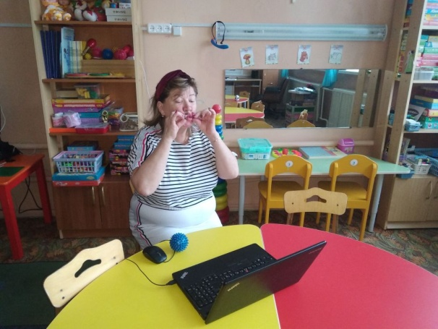
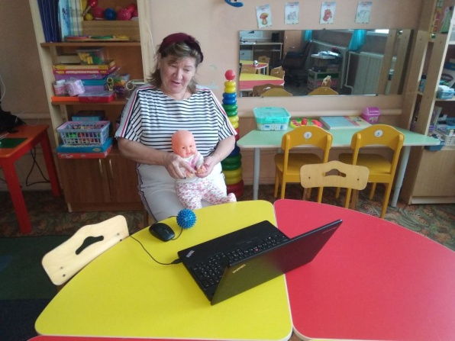
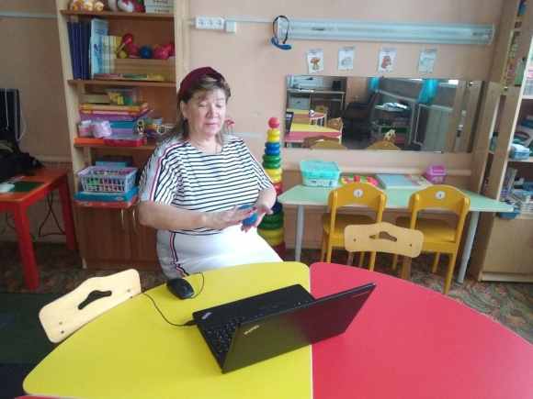
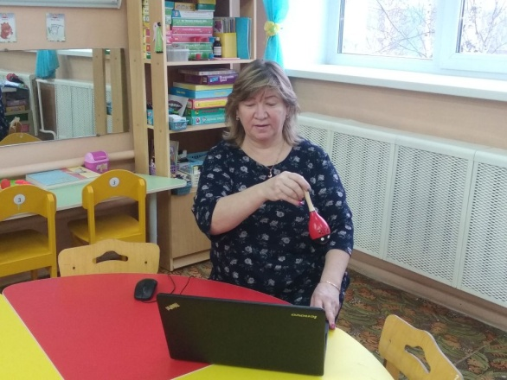
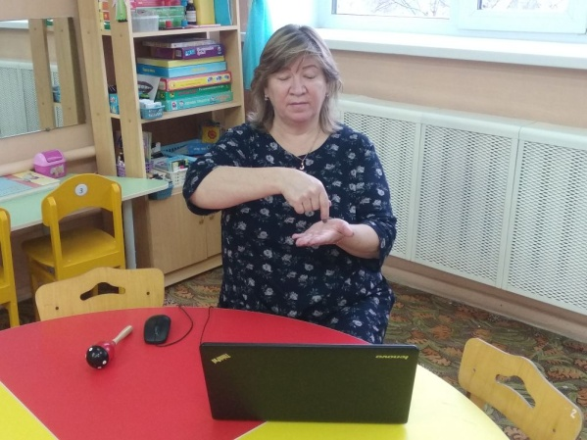
Формы работы онлайн - клуба «Пеленашки» для родителей детей младенческого и раннего возраста, не посещающих ДОУ
Онлайн мероприятия
1. Развивающие мероприятия с детьми с активным участием родителей
2. Консультации по запросам мам
3. Консультации по возрастным особенностям детей
4. Профилактические консультации
5. Оказание психологической поддержки матери

Slide 10
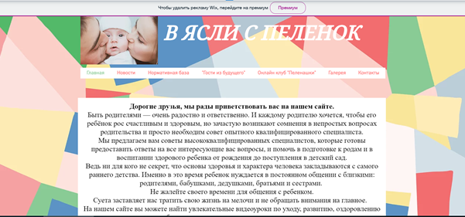
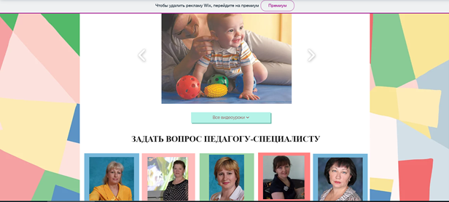
Формы работы онлайн - клуба «Пеленашки» для родителей детей младенческого и раннего возраста, не посещающих ДОУ
Оффлайн мероприятия
1. Видео проведения специалистом развивающих мероприятий с ребенком
2. Видео проведения психолого - педагогической диагностики с ребенком
3. Диагностический инструментарий для самотестирования родителями своих детей, на каждый месяц (от рождения до 1,6 лет)
4. Брошюры по развитию и воспитанию детей на каждый месяц (от рождения до 1,6 лет)
5. Консультации по возрастным особенностям детей
6. Профилактические консультации

Slide 11
Формы работы в онлайн - клубе учителя-логопеда
Онлайн мероприятия
Оффлайн мероприятия
Развивающие логопедические мероприятия с детьми с активным участием родителей
от 0 до 6 месяцев
1. Упражнения, направленные на укрепление речевого аппарата
2. Развитие зрительных, слуховых дифференцировок
от 6 месяцев до 1 года
1. Упражнения: подражание звукам; повторяй за мной; звуковые ассоциации; зеркальные забавы
2. Пение гласных звуков
3. Нормализация мышечного тонуса и моторики артикуляционного аппарата, мимики
4. Стимуляция лепета, лепетных слов, активной речи, общения
5. Формирование понимания речи
от 1 года до 1,6 месяцев
1. Элементы сенсомоторной, пальчиковой, артикуляционной и дыхательной гимнастики, массажа рук, ушей, головы, стоп, игры на развитие артикуляционного аппарата.
2. Консультации по запросам родителей
1. Консультации для родителей
Этапы развития детской речи от 0 до 3 лет
Развитие речи ребёнка в младенческом и раннем возрасте
Советы учителя-логопеда родителям детей от 0 до 1 года и от 1 года до 1,6 мес.лет
Рекомендации для родителей
Развитие речи у детей раннего возраста
Начало речи: уроки подражания
Начало речи: понимание
Начало речи: первые слова
От года до трех: звуки речи
Диагностический инструментарий для самотестирования родителями своих детей от рождения до 1,6 лет
Видео развивающих логопедических мероприятий с детьми

Slide 12
Спасибо за внимание!

